Slide 1
「兒童及少年
性剝削防制條例」
案例宣導

Slide 2
恐怖情人
—由愛生恨

Slide 3

宥承與梓涵是班上的俊男美女，國中二年級升上國三新編班沒多久、就開始交往，15歲年少輕狂的兩人愛的高調，有時兩人會躲在樓梯間或學校附近暗巷，趁四下無人之際做比較親密的舉動（親嘴、擁抱、撫摸猥褻部位）…
某一次，宥承家人剛好都不在家，宥承找理由邀約梓涵到家中參觀，兩人在私密空間中，擦槍走火發生了性行為…

Slide 4
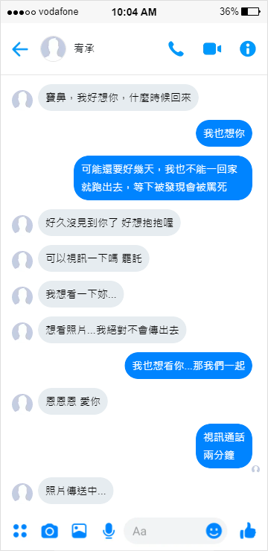
不久之後，遇到寒假與春節，梓涵跟著家人到北部找親戚過節，兩人好一段時間不能見面，為解相思之情，兩人動了互換私密照片與視訊的想法。
於是兩人彼此說好你情我願無條件互相用裸照交換，也用裸體跟對方視訊。

Slide 5
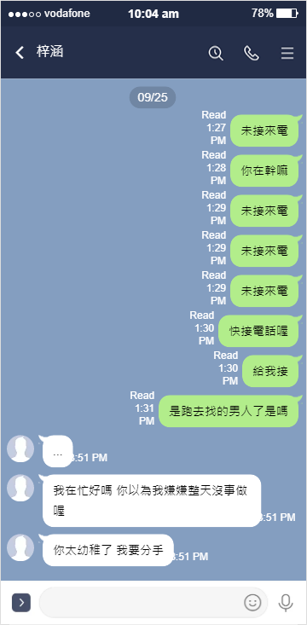
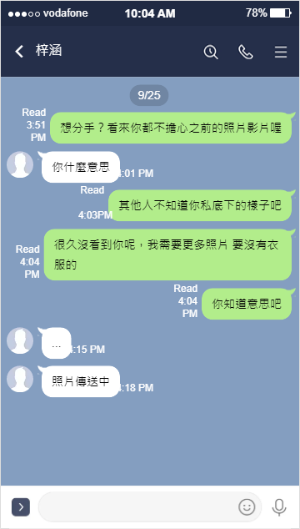
交往過了好幾個月，兩人偶爾會有爭吵，感情漸漸轉淡，畢業後分別升上不同高中，梓涵與宥承無法時時見面，兩人漸行漸遠，梓涵提出了分手，沒想到宥承竟以照片影片作為威脅，要梓涵再拍私密猥褻照片給他…

Slide 6
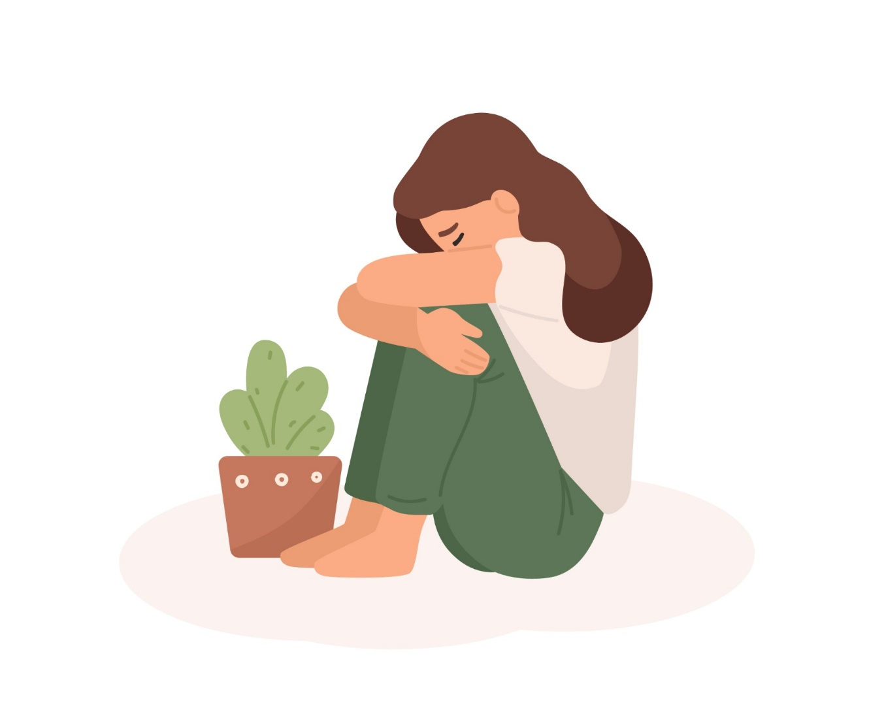

原本的親密愛人突然變成恐怖情人，梓涵又傷心又害怕，夜不成眠，又擔心被知道了之後在學校根本待不下，又害怕告訴師長會被責罵。
沒想到當時濃情蜜意以為遇到對的人、相信對方，所以心甘情願的交出私密照片，事後竟變成被要脅的工具…
因為梓涵行為異常，家人察覺後報警處理，警方將梓涵跟宥承都移送少年法庭…

Slide 7
什麼叫少年法庭？
  犯罪時十二歲以上未滿十八歲的青少年，由地方法院少年法庭（或少年及家事法院）處理，少年法庭依照犯罪事件與平日生活表現，分別予以不同的輔導與教育處分。
梓涵是女生，這樣她也違法嗎？
  梓涵與宥承發生性關係，雖然梓涵是女生、兩人是你情我願的，但兩個人都違反刑法第227條第3項『對於十四歲以上未滿十六歲之男女為性交者，處七年以下有期徒刑。』刑法第227條第1項規定『對於未滿十四歲之男女為性交』也是違法的。
  梓涵與宥承互相撫摸猥褻部位（男女生的性器官、女生胸部），依照刑法第227條第4項『對於十四歲以上未滿十六歲之男女為猥褻之行為者，處三年以下有期徒刑。』刑法第227條第2項規定『對於未滿十四歲之男女為猥褻』也是違法的。
  一開始梓涵跟宥承互相邀約對方拍攝私密照片，違反兒童及少年性剝削防制條例第36條第1項『拍攝、製造兒童或少年為性交或猥褻行為之圖畫、照片、影片、影帶、光碟、電子訊號或其他物品，處一年以上七年以下有期徒刑，得併科新臺幣一百萬元以下罰金。』

Slide 8
宥承犯了什麼法律呢？
  宥承跟梓涵一樣，違反
    刑法第277條第3項（性行為）。
    刑法第227條第4項（猥褻）。
    兒童及少年性剝削防制條例第36條第1項（拍攝）。
  如果宥承以遊戲點數或其他好處為條件，要求梓涵拍私密照片給他看，則是違反兒童與少年性剝削防制條例第36條第2項『招募、引誘、容留、媒介、協助或以他法，使兒童或少年被拍攝、製造性交或猥褻行為之圖畫、照片、影片、影帶、光碟、電子訊號或其他物品，處三年以上七年以下有期徒刑，得併科新臺幣三百萬元以下罰金。 』
  宥承用私密照片影片威脅梓涵，違反兒童及少年性剝削防制條例第36條第3項『以強暴、脅迫、藥劑、詐術、催眠術或其他違反本人意願之方法，使兒童或少年被拍攝、製造性交或猥褻行為之圖畫、照片、影片、影帶、光碟、電子訊號或其他物品者，處七年以上有期徒刑，得併科新臺幣五百萬元以下罰金。』

Slide 9
假閨密、真色狼

Slide 10
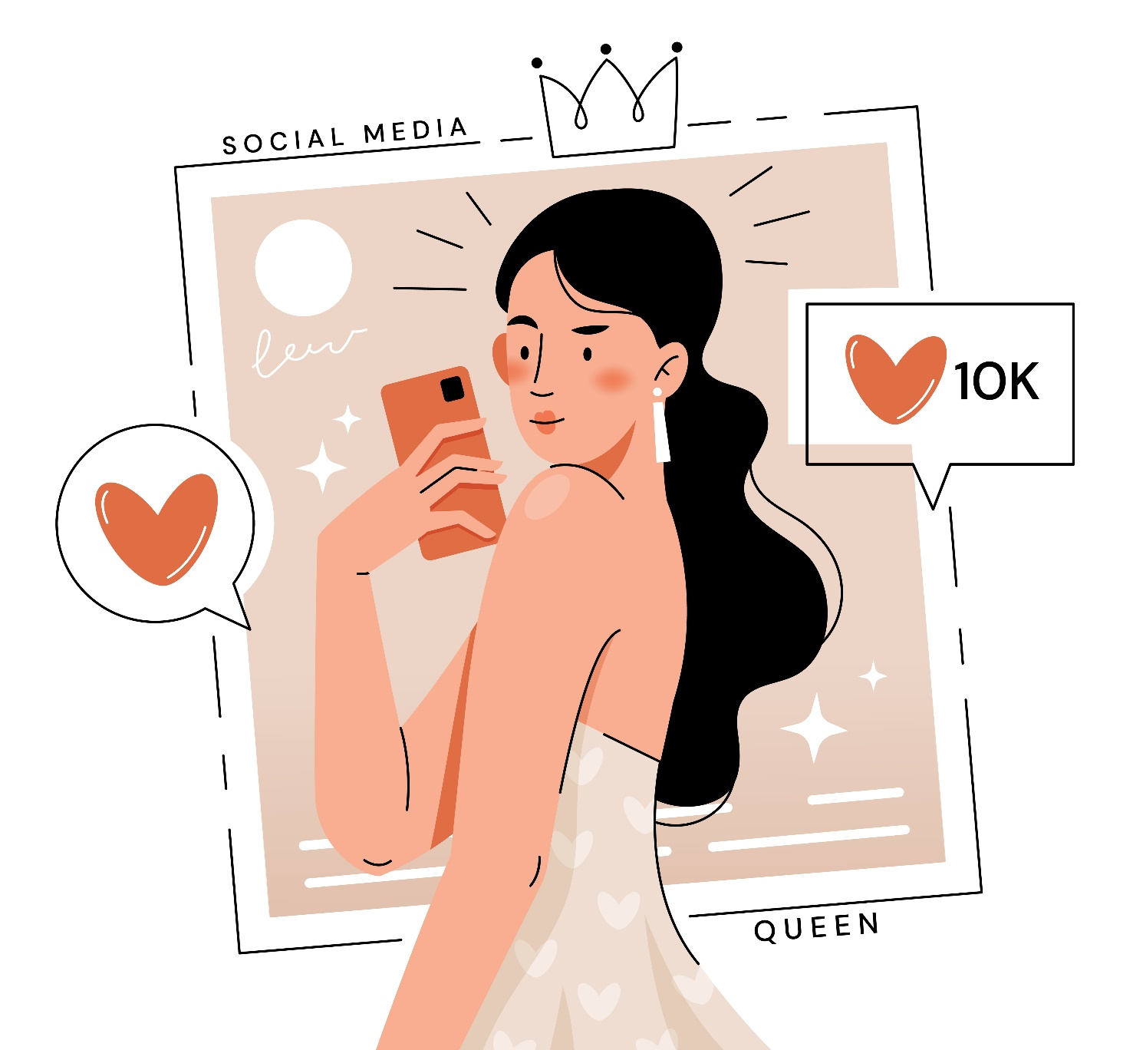
蜜蜜高中一年級，將來的夢想是當YOUTUBER，每天都在經營IG，為了增加按讚數，經常會拍一些尺度比較大的照片。
也因為這樣，IG小盒子常常會有一些奇怪的騷擾訊息，讓蜜蜜非常困擾。

Slide 11
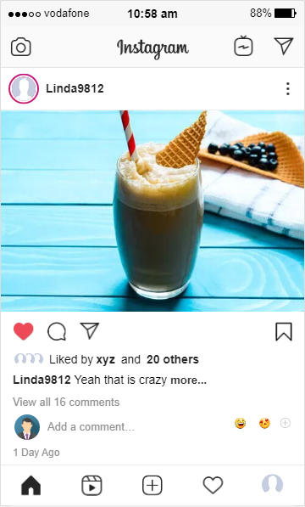
但是其中一個訊息讓蜜蜜覺得很特別，琳達會在訊息中分享漂亮的景點與咖啡廳照片，琳達的IG個人動態也都是美女出遊打卡照片，蜜蜜就跟琳達在小盒子聊起天來。
兩人越來越好，只是每次說要打電話琳達都說一到兩句就訊號不好掛掉。

Slide 12

某一天兩人聊到減肥、胸部、醫美的話題，琳達就跟蜜蜜分享了自己的裸體猥褻照片，蜜蜜雖然有點猶豫，也自己主動分享了全身裸體猥褻照片。

Slide 13

但是沒想到，琳達根本不是照片裡的美女，是國雄盜用網紅的照片用IG營造個人形象，國雄成功取得照片後，珍藏在自己的手機檔案裡面。
只是某一天，國雄的好友宇祥借用國雄的手機，翻到了蜜蜜的裸照，覺得這照片太精彩可以私下收藏，趁國雄不注意，操作國雄的手機，把照片傳給自己…

Slide 14
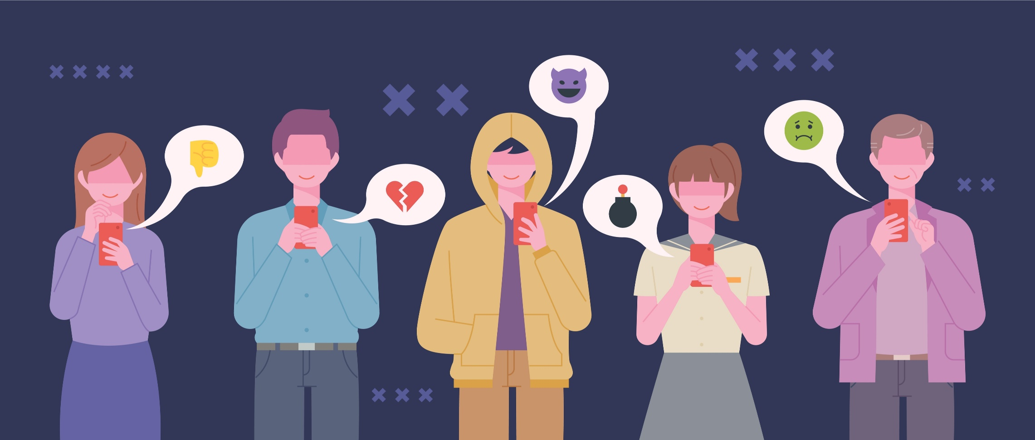
國雄女朋友在國雄手機裡面發現其他女人的裸照，一下怒火中燒，找到了蜜蜜的IG，在上面留言、散佈照片，以前一直吹捧蜜蜜的粉絲都下載照片，轉成辱罵蜜蜜私生活不檢點，蜜蜜的照片到處流傳，男朋友也提出分手，蜜蜜不敢上學擔心同學的眼光，最後試圖自殺…
國雄一開始只想要看蜜蜜的照片，也沒有想傳出去，誰知道手機借別人使用時變成這樣，國雄看到蜜蜜自殺心裡覺得非常愧疚…

Slide 15
蜜蜜是被騙，這樣也有事？
  蜜蜜是自願拍攝自己的私密照片傳送出去
  雖然不違法，但是要承受
    外人的眼光
    師長的責難
    冗長的訴訟
    自責的壓力

Slide 16
國雄有違法嗎？
  國雄用假帳號讓蜜蜜誤會，藉此獲得照片，違反兒童及少年性剝削防制條例第36條第3項『以強暴、脅迫、藥劑、詐術、催眠術或其他違反本人意願之方法，使兒童或少年被拍攝、製造性交或猥褻行為之圖畫、照片、影片、影帶、光碟、電子訊號或其他物品者，處七年以上有期徒刑，得併科新臺幣五百萬元以下罰金。』
宇祥用國雄手機跟國雄的帳號傳照片給自己，這個罪算宇祥的嗎？
  做動作的人是宇祥，所以是宇祥違法喔。

Slide 17
宇祥的女友沒有一個一個傳送給其他人，只是貼在公開版面，跟宇祥不一樣吧？
  宇祥的女友把照片放在公開版面，讓人可以隨時觀看，還是違反兒童及少年性剝削防制條例第38條『散布、播送或販賣兒童或少年為性交、猥褻行為之圖畫、照片、影片、影帶、光碟、電子訊號或其他物品，或公然陳列，或以他法供人觀覽、聽聞者，處三年以下有期徒刑，得併科新臺幣五百萬元以下罰金。』
網友只是下載照片自己看、沒有傳出去，這樣應該沒事吧？
  兒童及少年性剝削防制條例第第 39 條『無正當理由持有前條第一項物品（圖畫、照片、影片等），第一次被查獲者，處新臺幣一萬元以上十萬元以下罰鍰，並得令其接受二小時以上十小時以下之輔導教育，其物品不問屬於持有人與否，沒入之。 』

Slide 18
搞笑影片？
-搞進法院！

Slide 19
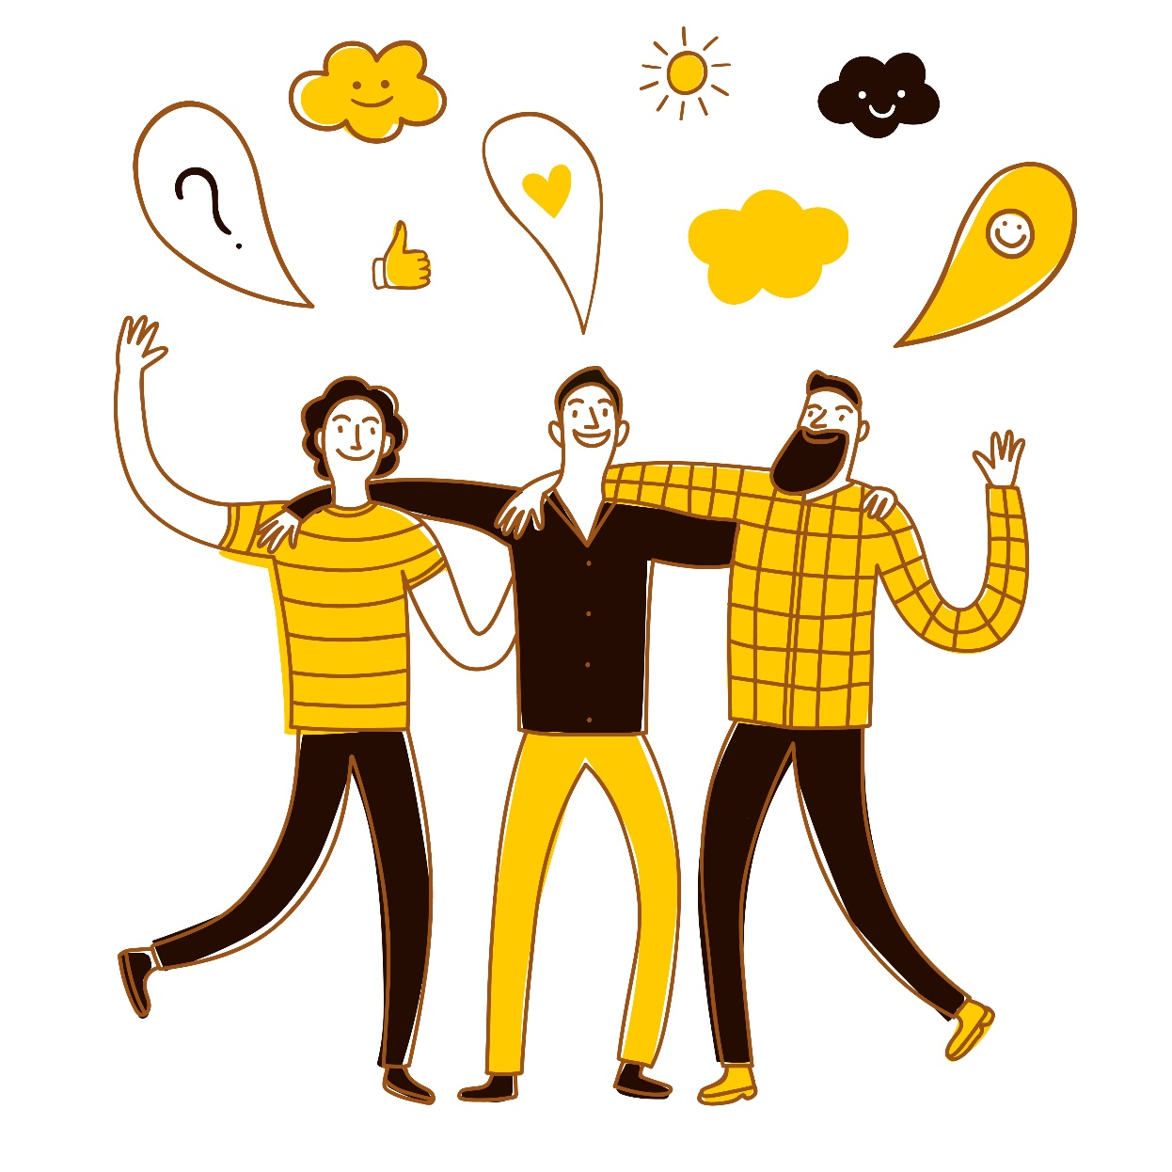
阿龍、阿虎、阿豹是從幼稚園就一起玩到大的伙伴，三個人總是一起遲到、翻牆、抽煙、扛轎、幫神明祝壽，也約好國中畢業就一起出外打拼，好伙伴就是有福同享、有難同當。

Slide 20
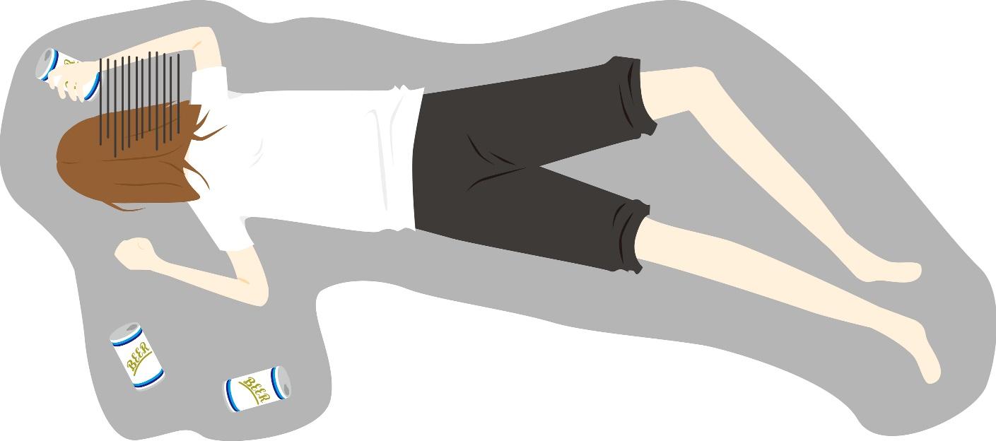
某天三個人出熱鬧完，一起在阿虎家裡喝酒，扛轎一整天加上酒精的影響，阿龍一下子就醉倒了。
阿虎跟阿豹覺得無聊，無所事事開始找事做，阿虎脫下了阿龍的褲子跟內褲，假裝騎在阿龍身上抖動做猥褻動作，阿豹一邊笑著一邊把整個過程都拍了下來，也拍到了生殖器，阿豹把影片傳送到轎班群組內，廟裡的哥哥看了都哈哈大笑。

Slide 21

阿鳳是阿龍的死對頭，為了要讓阿龍難看，就把影片轉傳到自己的班級群組中，班級群組中的阿嬌看了覺得很好笑，又轉傳到安親班群組中，不到一天，附近學校的同學都看到影片了。
阿龍酒醒之後，氣憤難當，以前看過女生酒醉被撿屍，沒想到自己是男生也會遇到這種事情，更沒想到多年好友為了好玩就出賣自己隱私。
阿龍直接跟朋友翻臉，但影片已經隨著網路擴散出去，一切都已來不及…

Slide 22
阿豹拍阿龍私密影片，是單純的違反拍攝的規定而已吧？
  阿豹趁阿龍酒醉無法抵抗的時候拍攝，是違反兒童及少年性剝削防制條例第36條第3項『以強暴、脅迫、藥劑、詐術、催眠術或其他違反本人意願之方法，使兒童或少年被拍攝、製造性交或猥褻行為之圖畫、照片、影片、影帶、光碟、電子訊號或其他物品者，處七年以上有期徒刑，得併科新臺幣五百萬元以下罰金。』
  最少要判刑7年喔
阿豹拍攝影片、又上傳出去，一定是違法的，但阿虎沒有拍也沒有上傳阿？
  阿龍還是國中生，是青少年，如果阿虎跟阿豹兩個人事前一起規劃拍影片、上傳，兩個人的責任就是一樣的，就是共犯。

Slide 23
如果阿龍滿十八歲是成年人，是不是就不犯兒童與少年性剝削防制條例了？
  就算被拍的人已經成年，也是違法的：
  刑法第 315-1 條規定『有下列行為之一者，處三年以下有期徒刑、拘役或三十萬元以下罰金：一、無故利用工具或設備窺視、竊聽他人非公開之活動、言論、談話或身體隱私部位者。二、無故以錄音、照相、錄影或電磁紀錄竊錄他人非公開之活動、言論、談話或身體隱私部位者。
  刑法第 315-2 條第2項規定『意圖散布、播送、販賣而有前條第二款之行為（錄音、照相、錄影）者，亦同。 』
  刑法第 315-2 條第3項規定『製造、散布、播送或販賣前二項或前條第二款（錄音、照相、錄影）竊錄之內容者，依第一項之規定處斷（處五年以下有期徒刑、拘役或科或併科五十萬元以下罰金。 ）。 』

Slide 24
如果沒有轉傳或放在公開版面，只是拿給其他人看，就不算違法了吧？
  還是違反兒童及少年性剝削防制條例第38 條『散布、播送或販賣兒童或少年為性交、猥褻行為之圖畫、照片、影片、影帶、光碟、電子訊號或其他物品，或公然陳列，或以他法供人觀覽、聽聞者，處三年以下有期徒刑，得併科新臺幣五百萬元以下罰金。』
是阿豹跟阿鳳先傳出去的，也只是好玩而已，而且大家都在傳，又不是只有我
  不管是誰先起頭，轉傳的人有幾個，有轉傳的人都是違法也都是侵害他人隱私的。

Slide 25
預防兒少性剝削

Slide 26

不拍攝
不傳送
手機會不會被盜用或外流？
可能會有法律問題？
拍攝給對方，就是代表愛嗎？
被要照片、就是代表受歡迎嗎？
真心的朋友/男朋友，不給他會影響感情嗎？
你想開玩笑、對方想嗎？
有經過對方同意嗎？
照片傳出去，有辦法從世界上消失嗎？
如果是自己的照片、影片：
  對方是你想的那個人嗎？
  對方會不會傳出去？
  現在不會傳出去，以後也不會、永遠都不會嗎？
  會不會因為手機保管不當而由其他人散佈出去？
會不會有法律問題？被關？賠償？

Slide 27
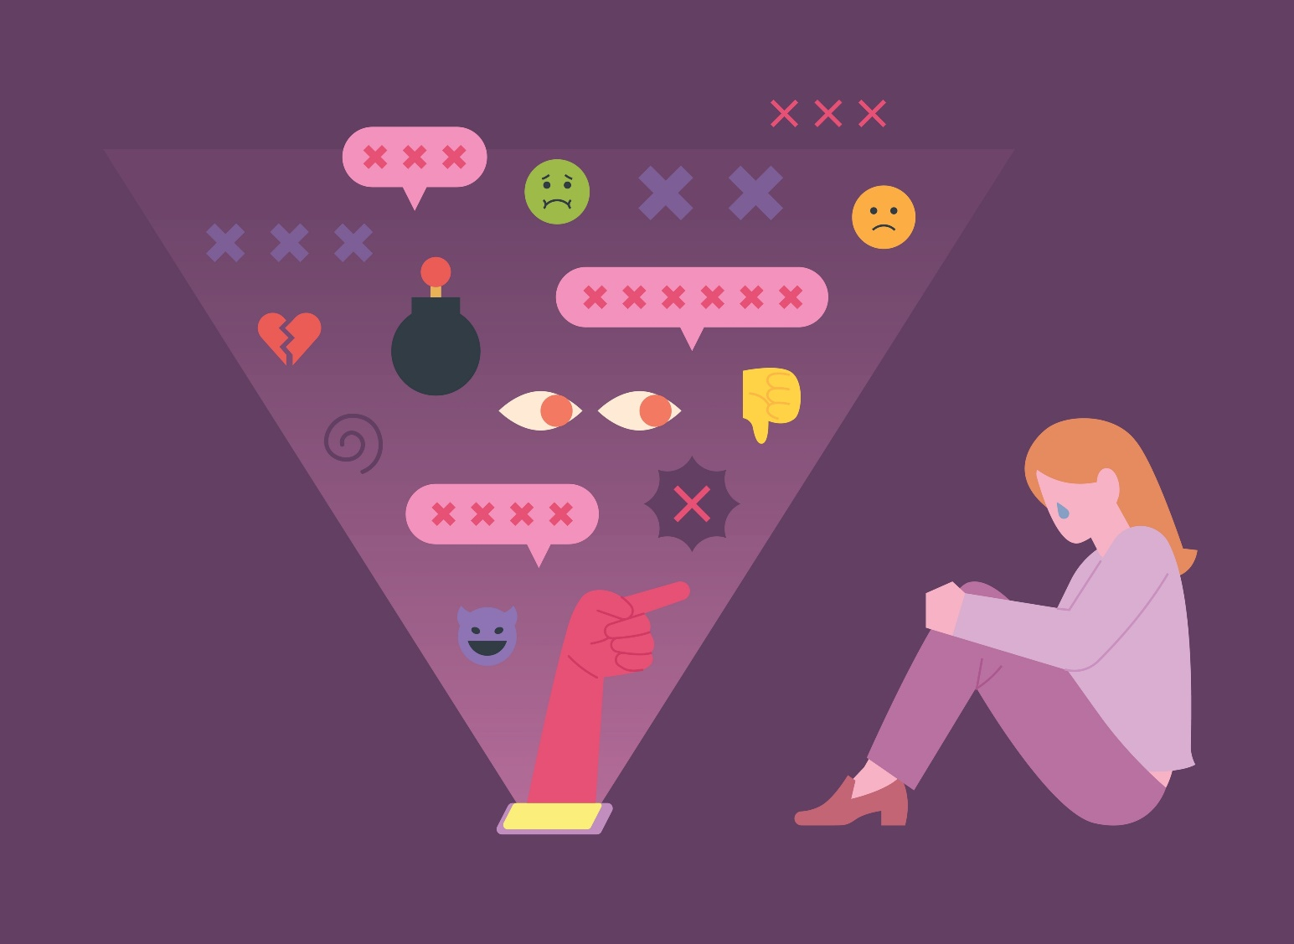
不分享
傳出去對他的影響是什麼？
大家都在做，你也要做一樣不好的事情嗎？
用其他形式給別人看，就合法嗎？
是其他人主動要，我只是依照他要求給的？
照片、影片中的主角，會承受怎麼樣的眼光？

Slide 28
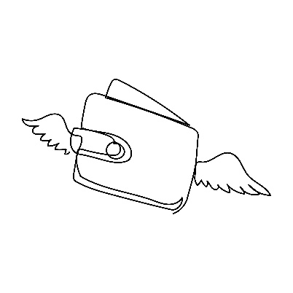

不持有
持有影片、照片，有不小心散佈出去的風險，自己也成為幫兇。
持有照片、影片，需要罰1到10萬元，或上2到10小時的課程。

Slide 29

不要求
你這樣要求才是不愛我吧
你不給我就是不愛我
感情需要靠照片、影片證明嗎？
得到照片、影片，對關係有幫助嗎？
有辦法保證絕對不會外流嗎？
如果不小心外流傷害到自己的女友/男友/朋友，是你樂見的嗎？
如果不小心外流女友/男友/朋友的照片與影片，導致感情決裂、對簿公堂，還可以繼續往來嗎？

Slide 30
正確使用網路與通訊軟體
保護自己也保護朋友

Slide 31
屏東地方法院
調查保護室
製作
素材來源
  https://www.shutterstock.com/zh-Hant/
  https://fakedetail.com/
鄭佩蓉少年調查保護官
ertfdsa@hotmail.com
版權歸屏東地方法院所有
轉載或者引用內容請註明來源

